Slide 1
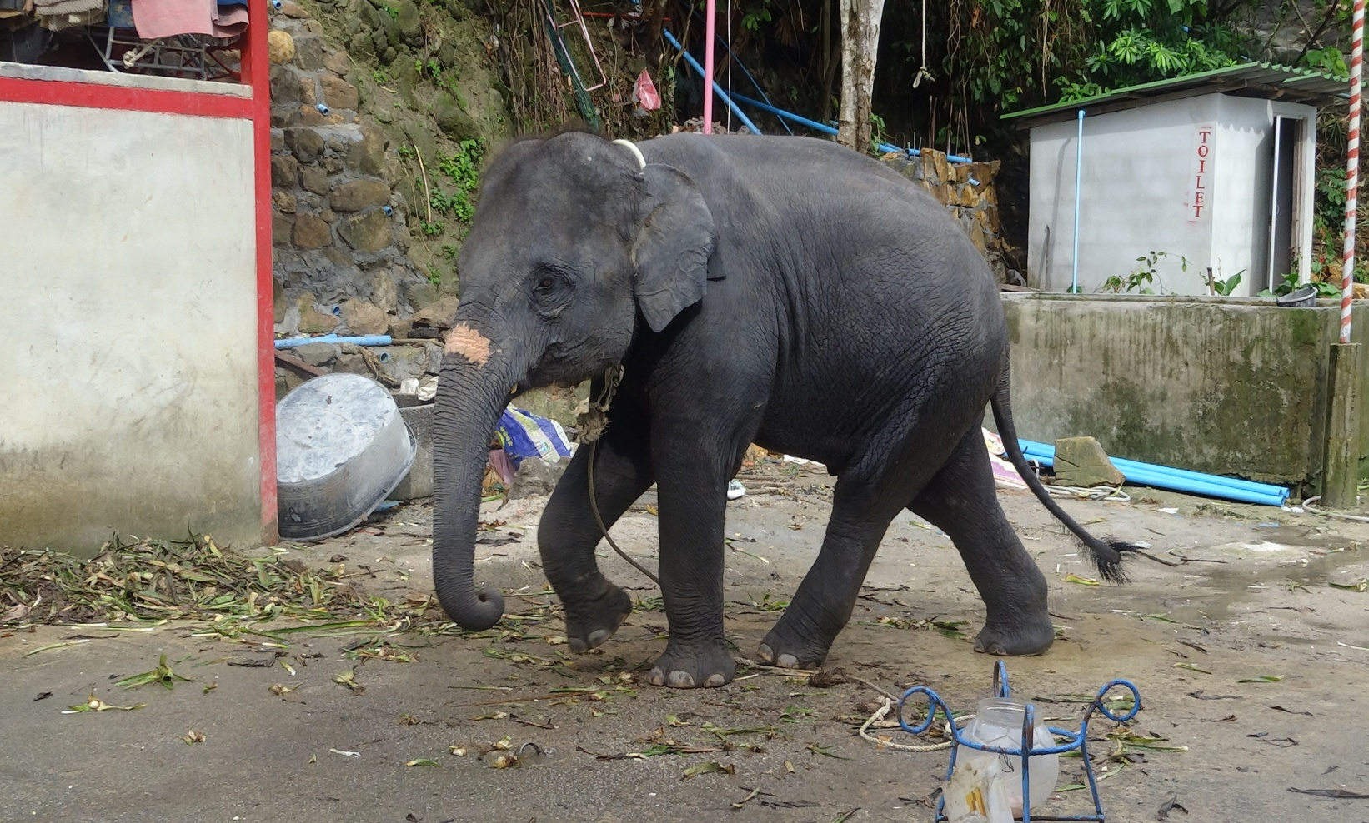
2016 重回普吉島 二年信班 18號 吳紀蓴

Slide 2
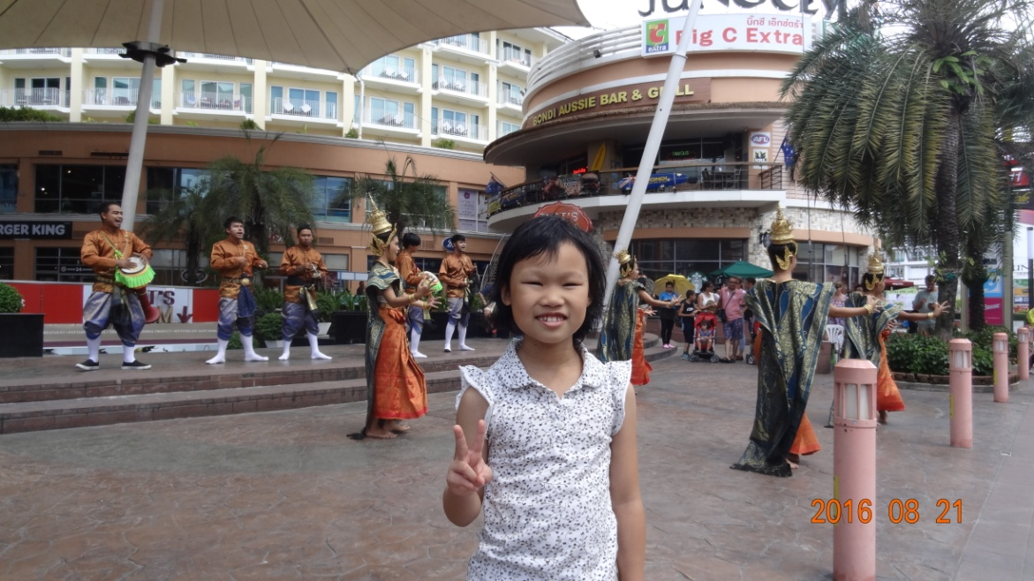
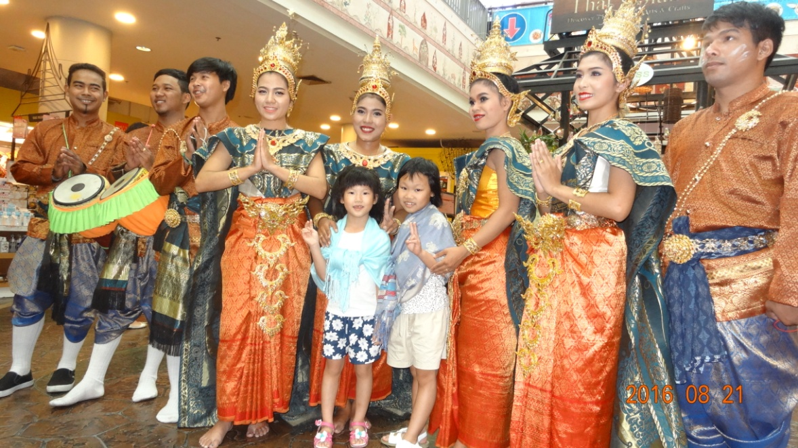
欣賞泰國傳統歌舞表演

Slide 3
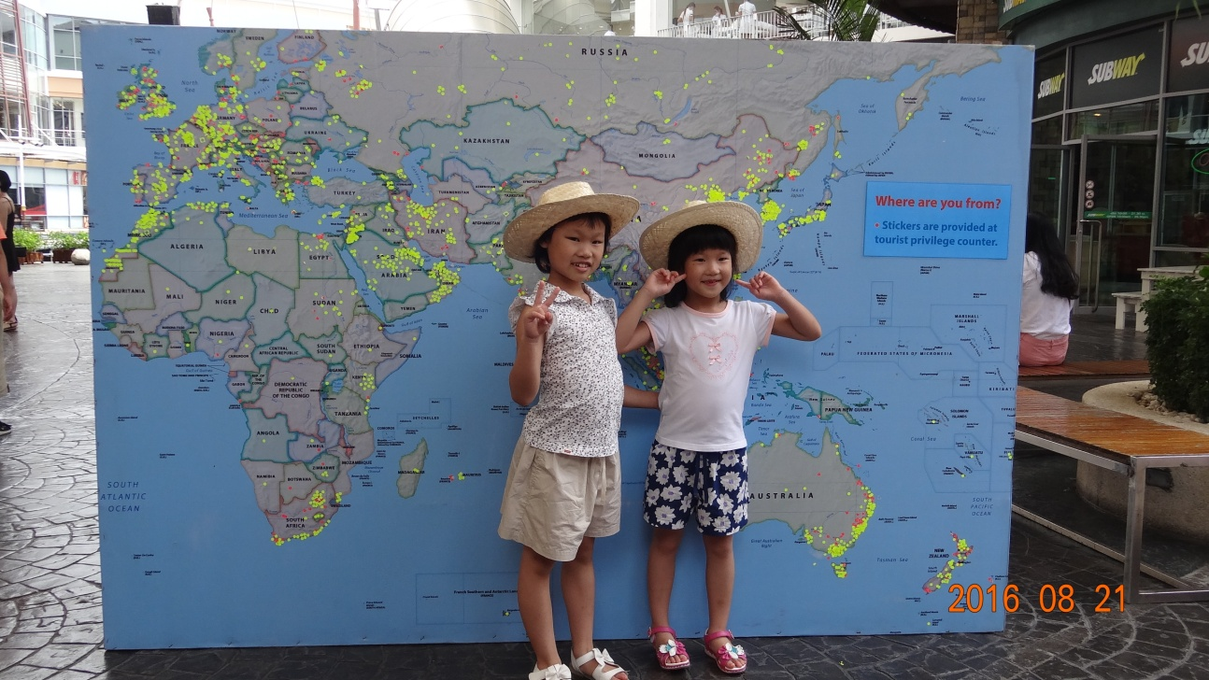
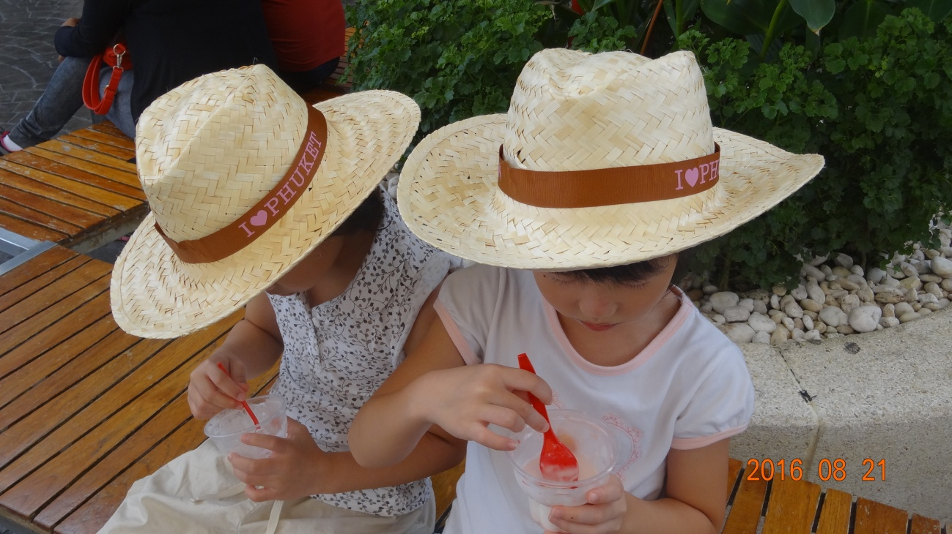
拿登機證可換帽子, 用貼紙標示我們的台灣

Slide 4
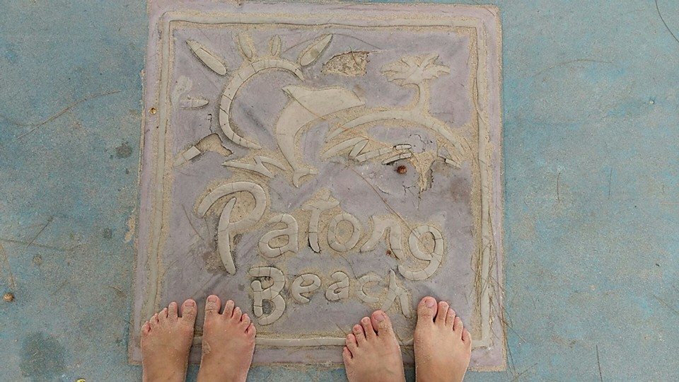
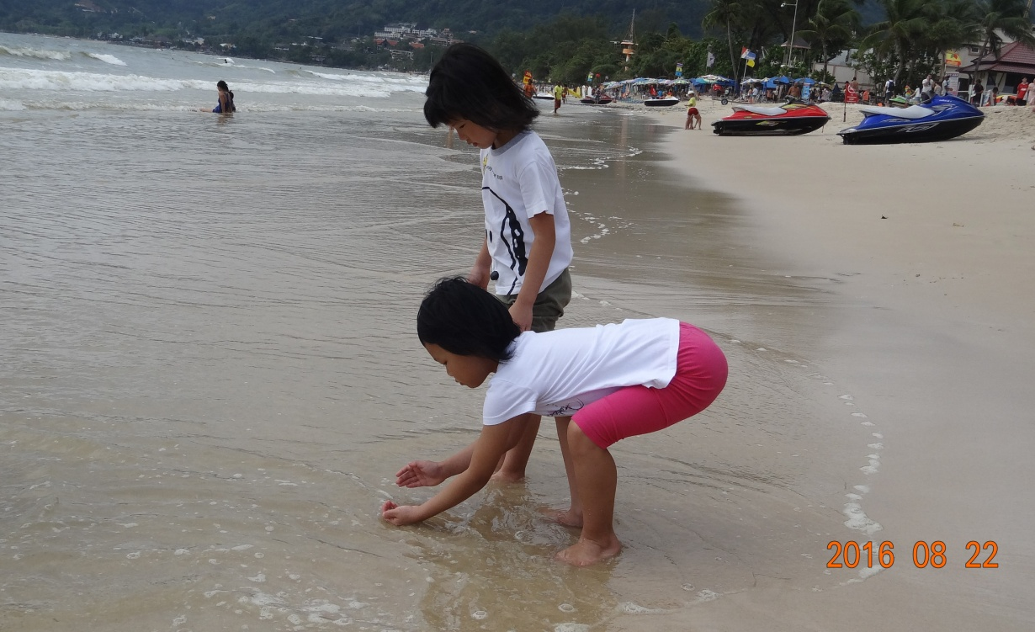
熱鬧的巴東海灘 踏浪~ 玩沙~ 撿貝殼~

Slide 5
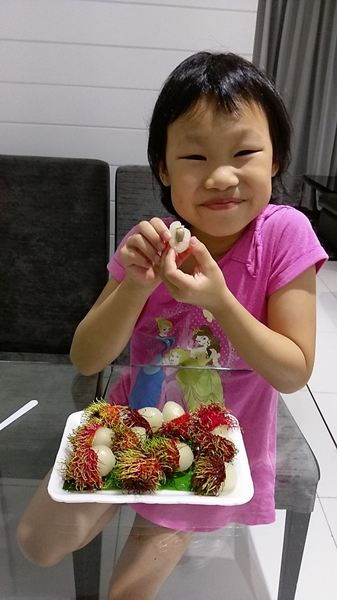
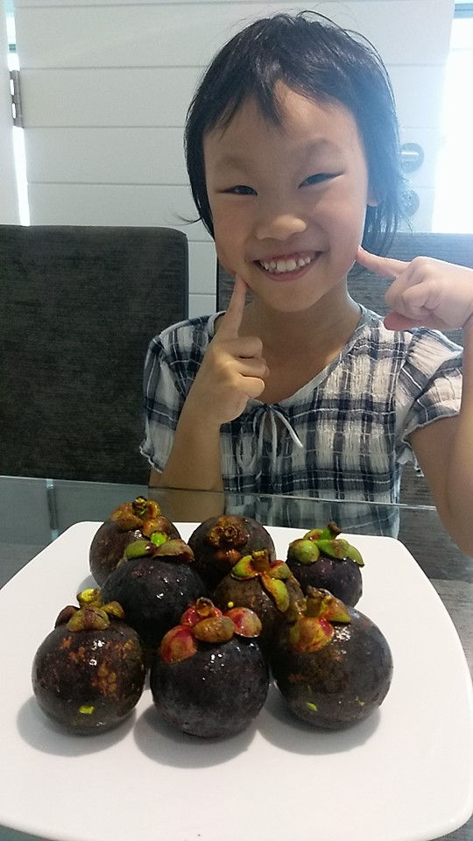
品嘗當地水果~ 紅毛丹和山竹

Slide 6
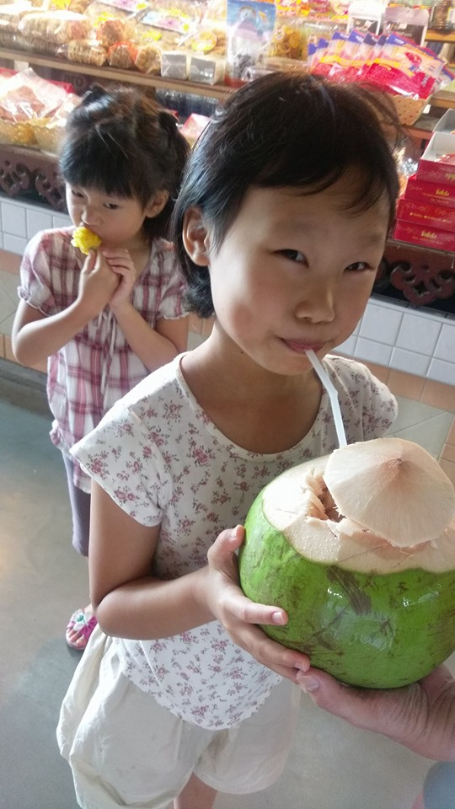
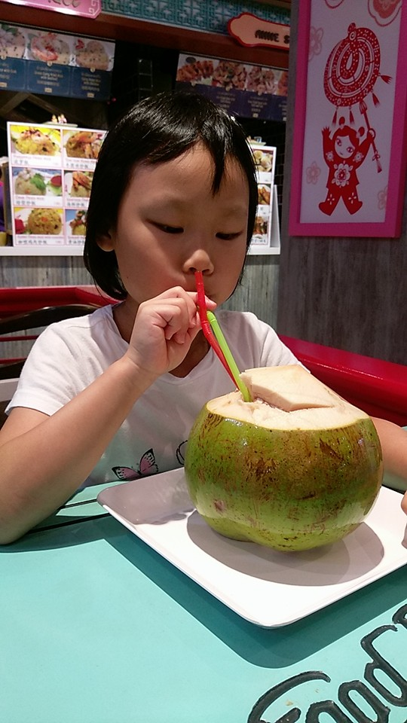
暢飲清涼椰子水

Slide 7
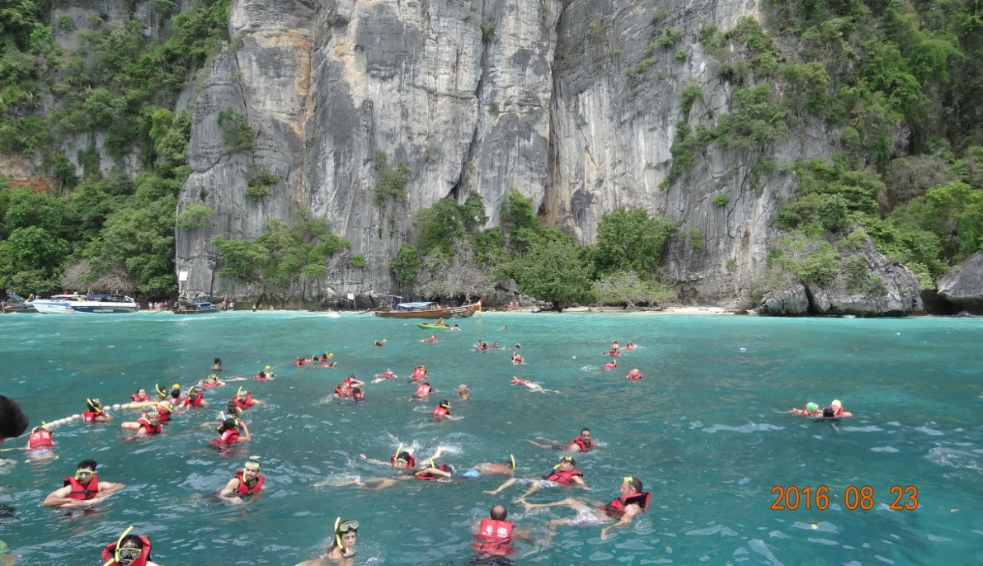
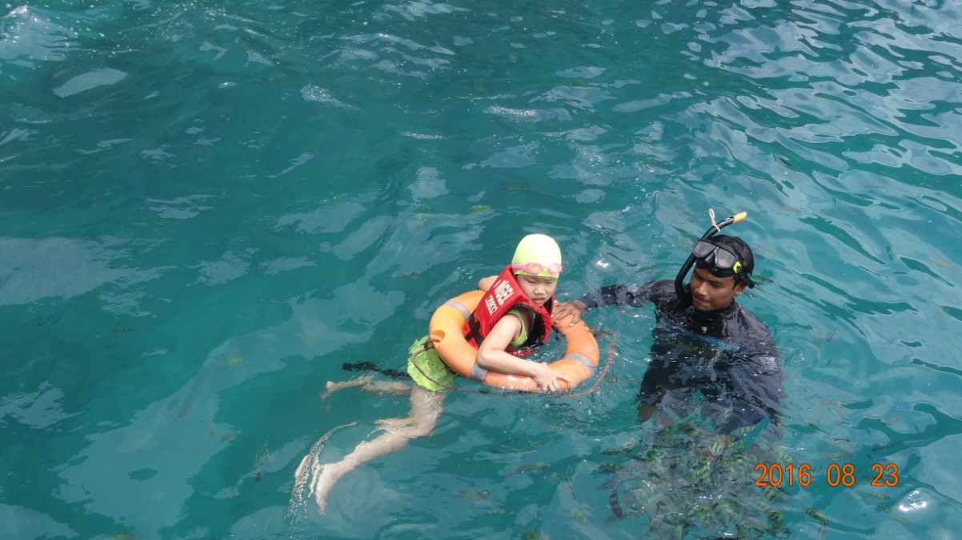
Phi Phi Island浮潛 ~和魚群同游大海

Slide 8
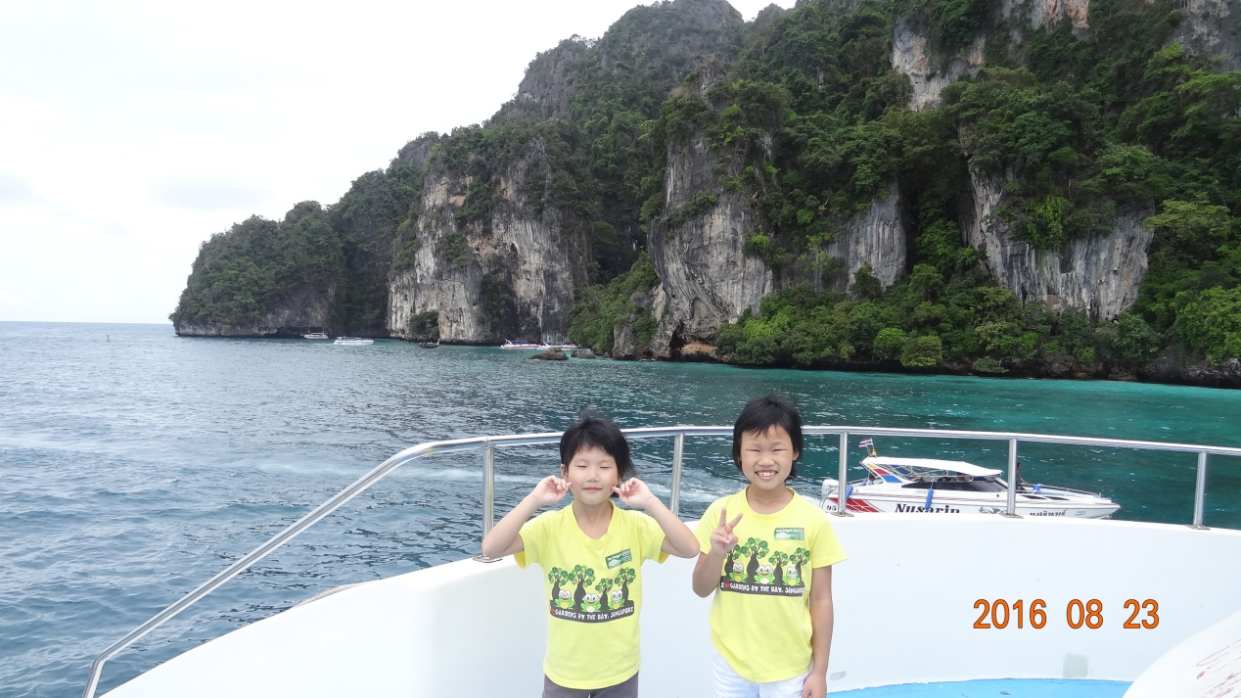
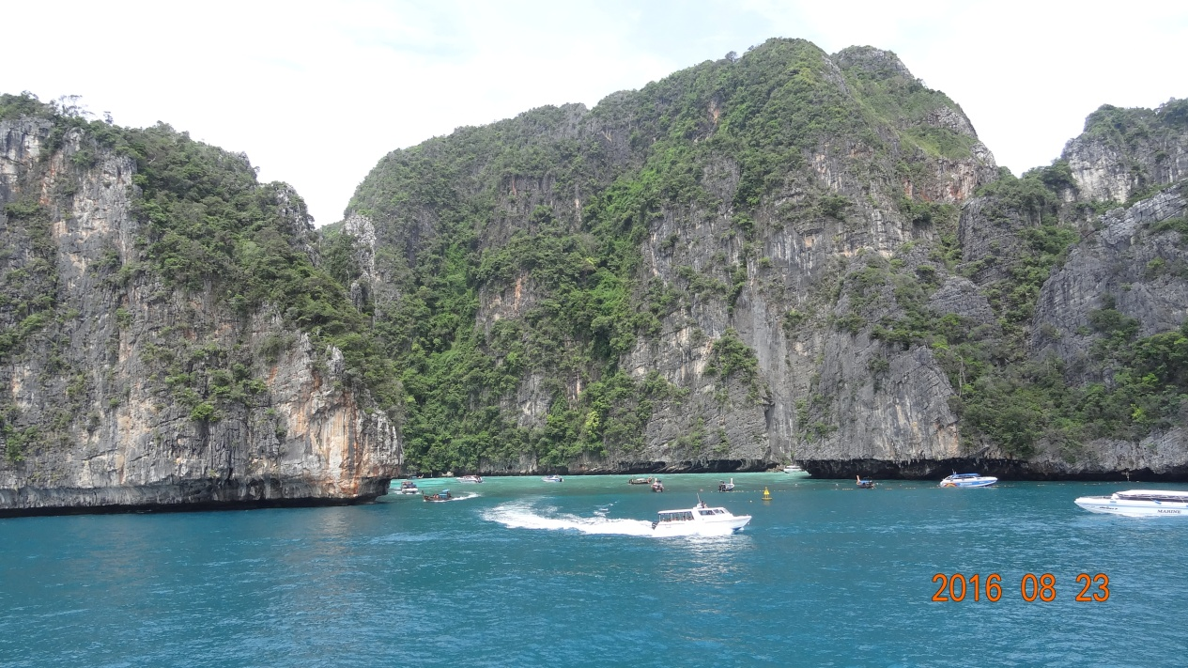
第一次搭遊艇出海 從海上欣賞美麗的小島

Slide 9
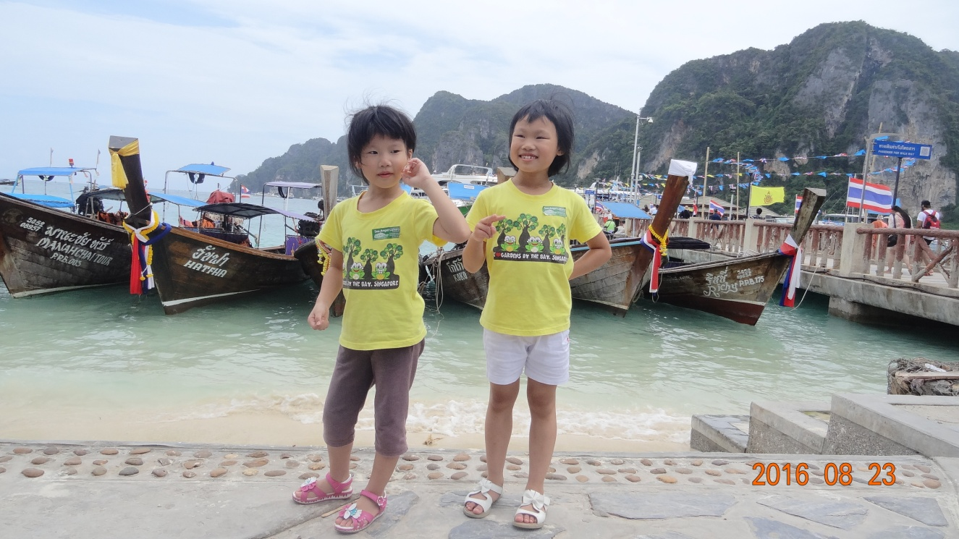
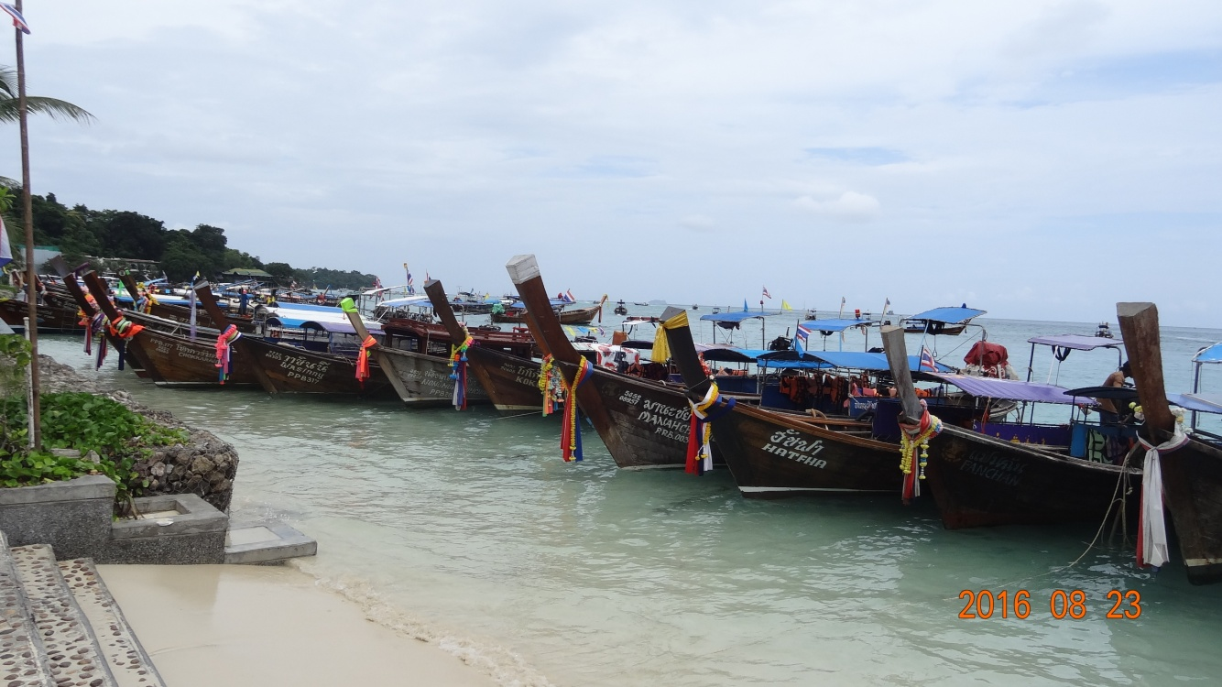
碼頭停靠許多的長尾船 真是好特別的船

Slide 10
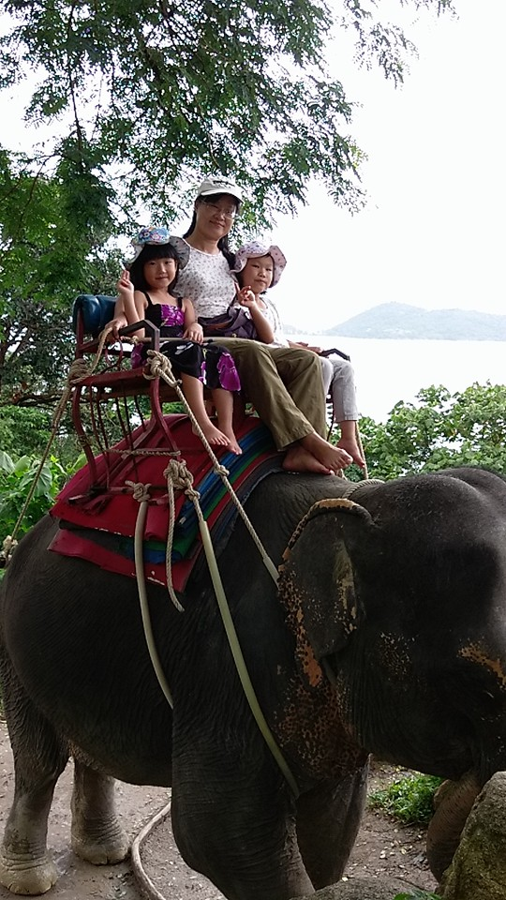
終於坐上了大象,好開心! 體驗過就好 大象好辛苦

Slide 11
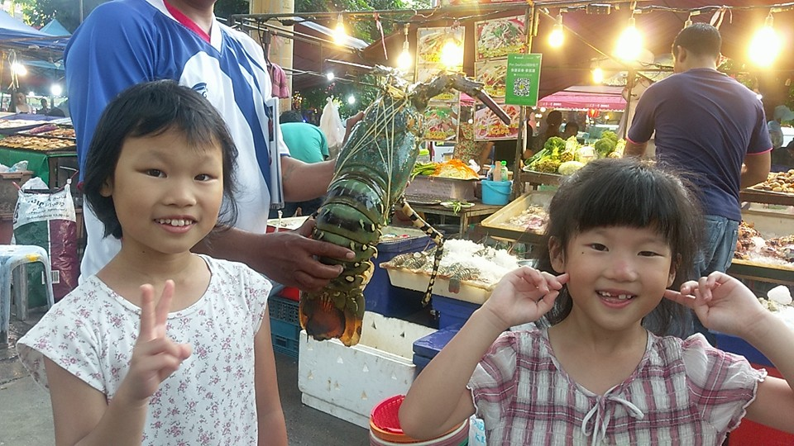
哇!哇! 哇! 從沒看過這超級大龍蝦!

Slide 12
這雖然是我們全家第三次去普吉島,但很多是我第一次體驗的活動,很新鮮,很有趣! 真是一趟充實又豐富的旅程！ 好期待下一次的全家旅遊！ 報告完畢

